Slide 1


BÁO CÁO BÀI TẬP TIỂU LUẬN
Môn: Công Nghệ Phần Mềm
Nguyễn Quốc Việt (Nhóm Trưởng).
Nguyễn Trần Gia Tuấn.
Bùi Vũ Trường.
Trần Bảo Long.
Lý Xuân Thành.
Năm Học: 05/2020
Dại Học Công Nghiệp Thực Phẩm TP.HCM

Slide 2

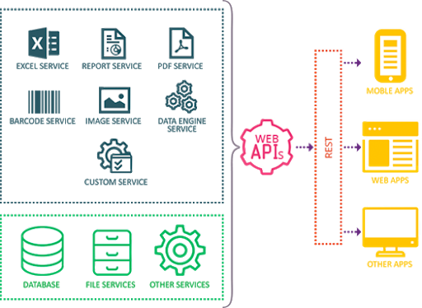
Web API
Công Nghệ Phần Mềm
Nội Dung: Tìm hiểu về web API, thực hành qua các ví dụ minh họa.
API là gì ?
Cách tạo một API ?
Sử dụng API để hiển thị lên App di động.
Sử dụng API để hiện thị lên Website.
Giảng Viên: Mạnh Thiên Lý

Slide 3


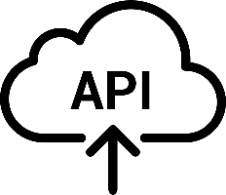
API là gì?
API là viết tắt của Application Programming Interface (giao diện lập trình ứng dụng) phương thức kết nối với các thư viện và ứng dụng khác
Windows có nhiều API, và Twitter cũng có web API, tuy nhiên chúng thực hiện các chức năng khác nhau.
NHỮNG ĐIỂM NỔI BẬT CỦA API.
Đây là một trong những framework mới giúp xây dựng các HTTP service một cách rất đơn giản và nhanh chóng. Mã nguồn mở nên có thể được sử dụng bởi bất kì một client nào hỗ trợ XML, JSON.

Slide 4

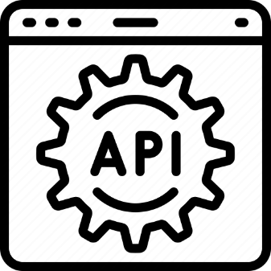






Qui trình hoạt động API.
Request
API Web service
Response

Slide 5
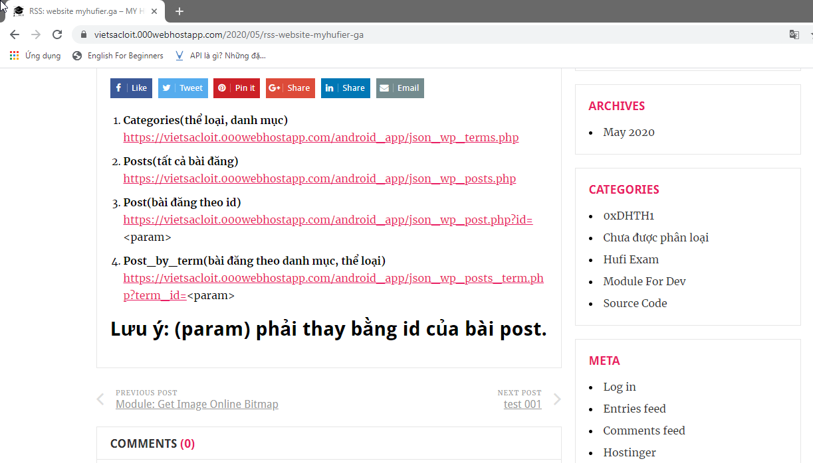
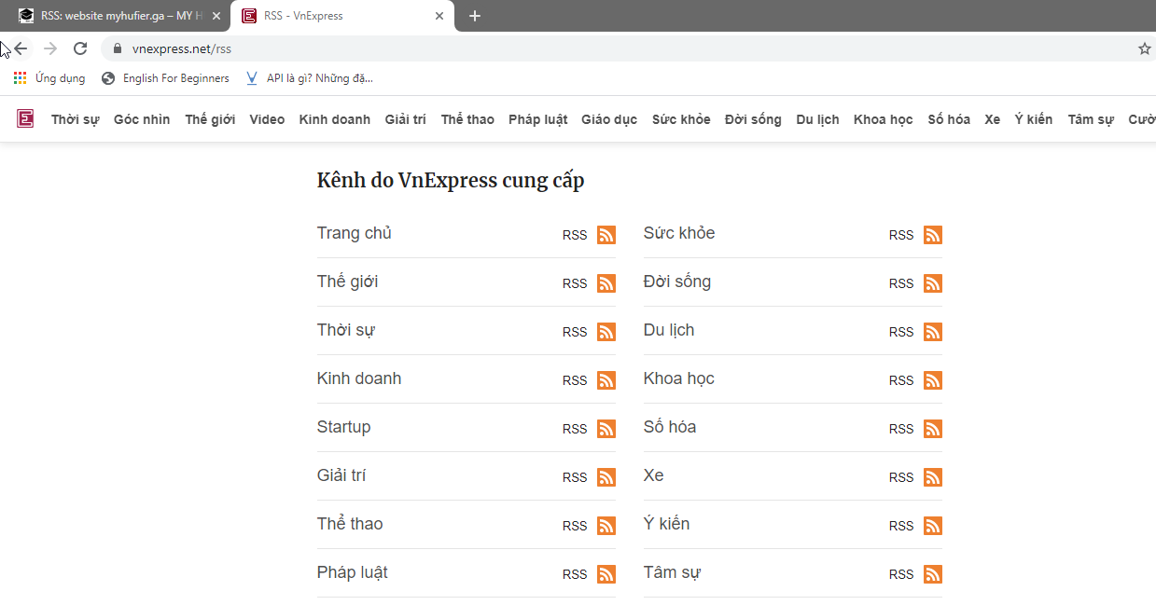

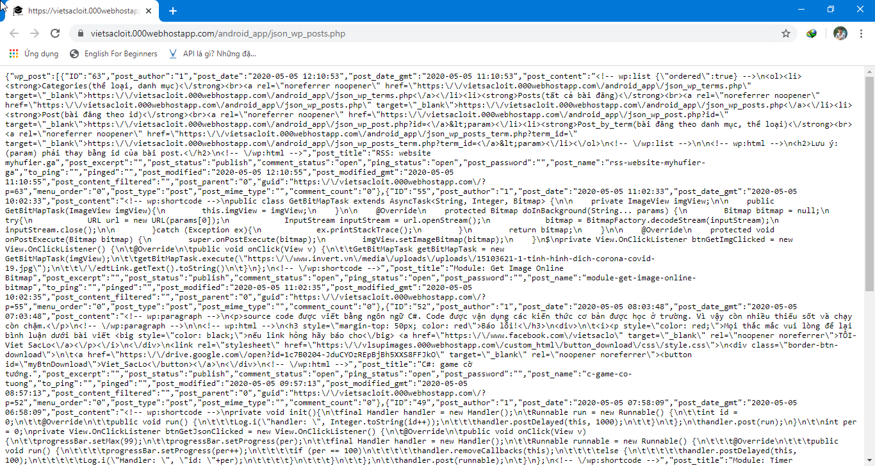
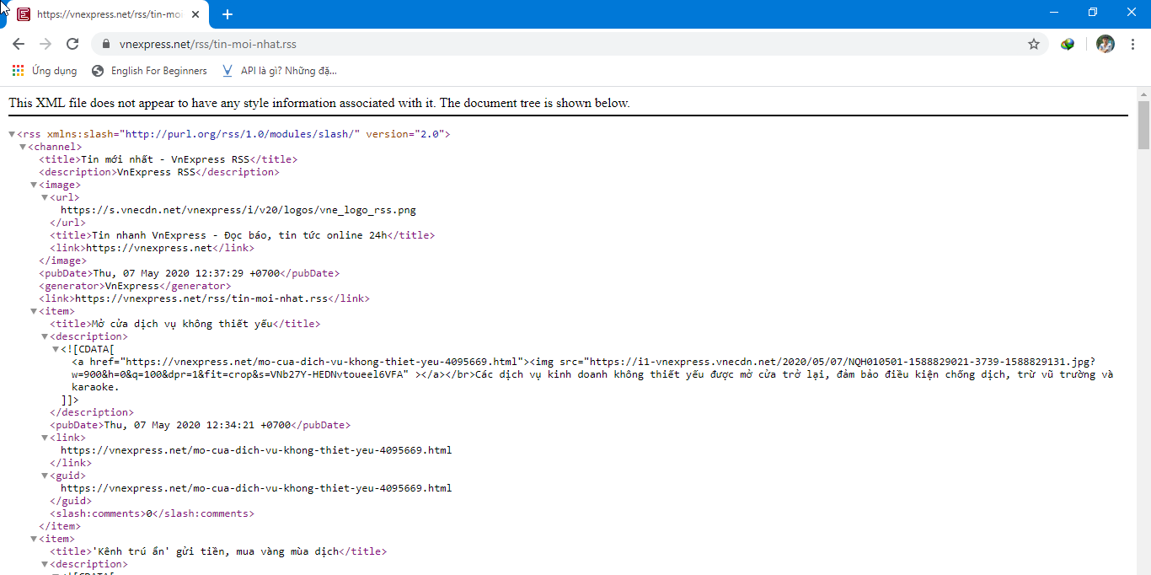
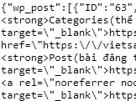
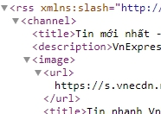

Slide 6

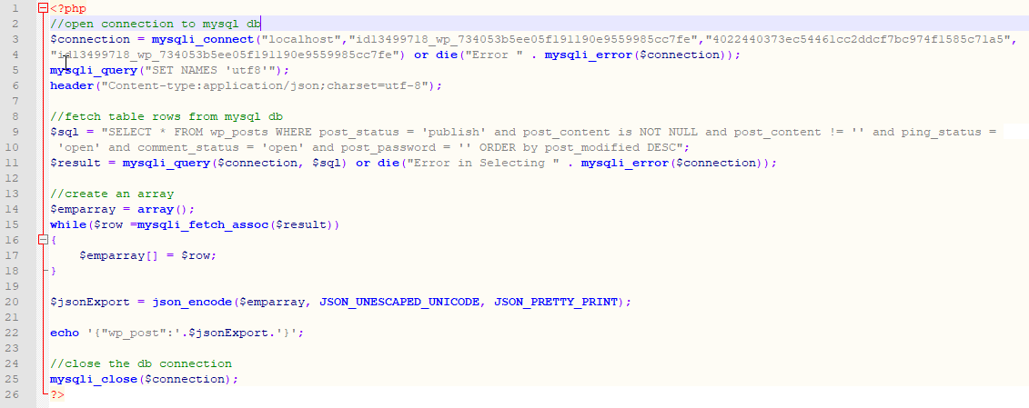
Cách Tạo Một API bằng Ngôn ngữ PHP
API.php
Project
Ví Dụ về phương thức GET

Slide 7
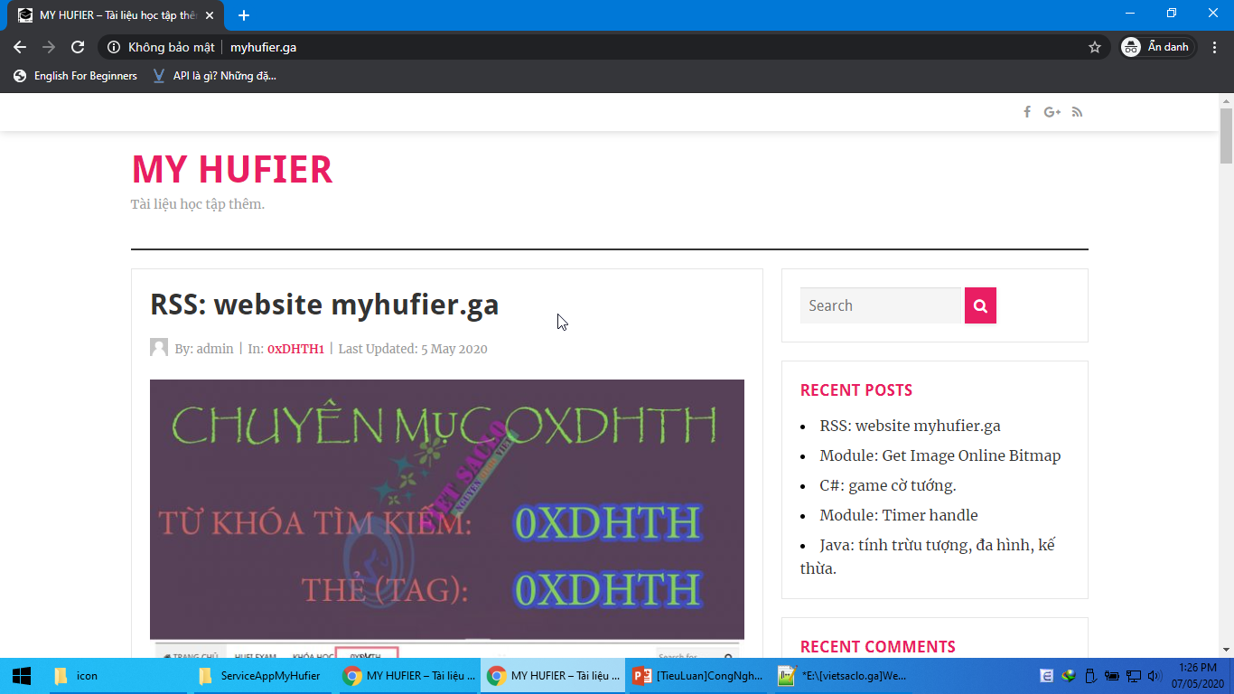
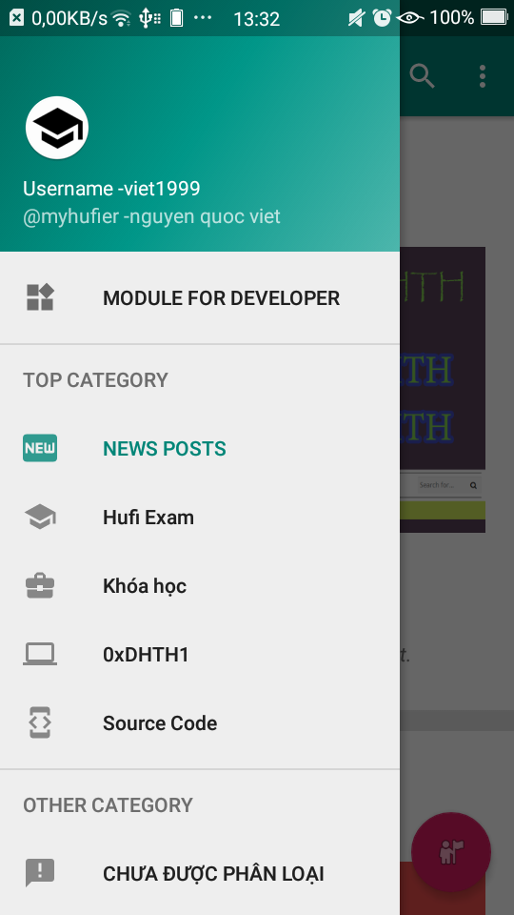
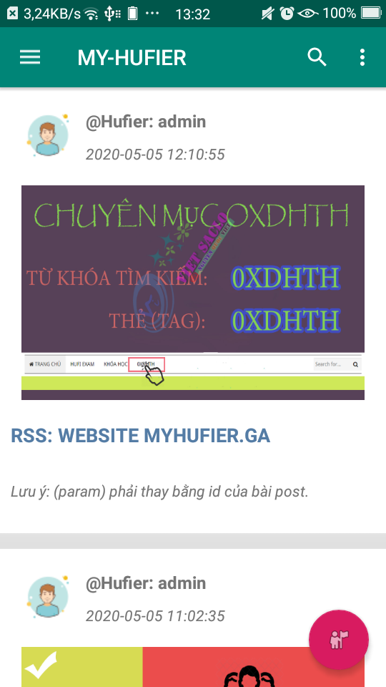
Demo Trên App Di Dộng.
GET
POST
PUT
Link_API_1.php
DEL
Link_API_2.php
Link_API_3.php

Slide 8
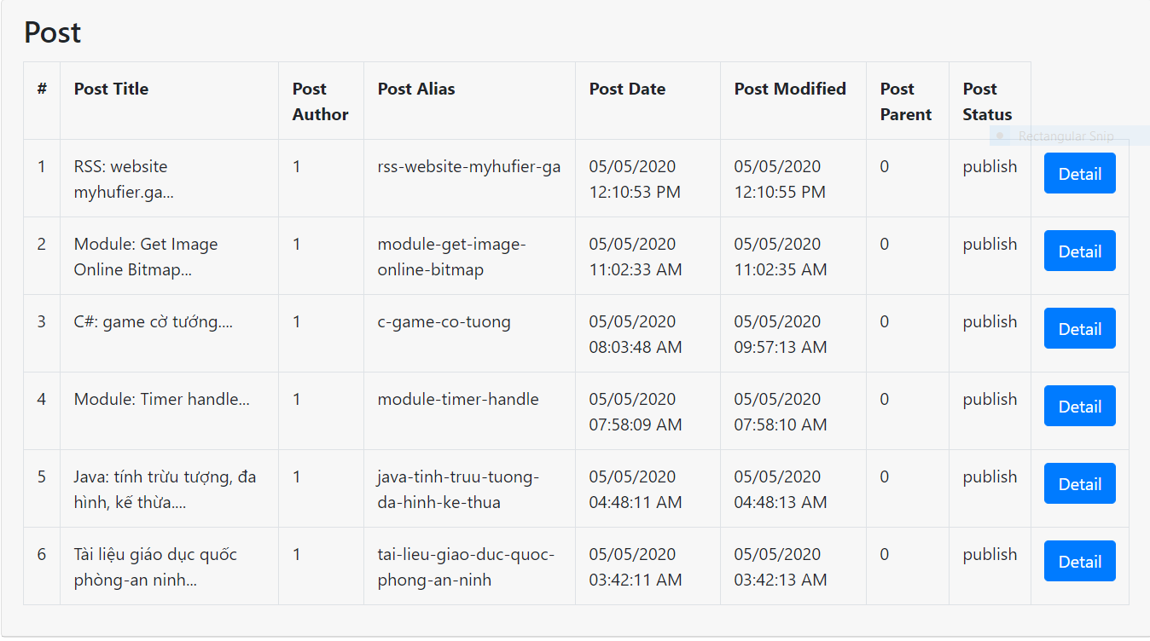
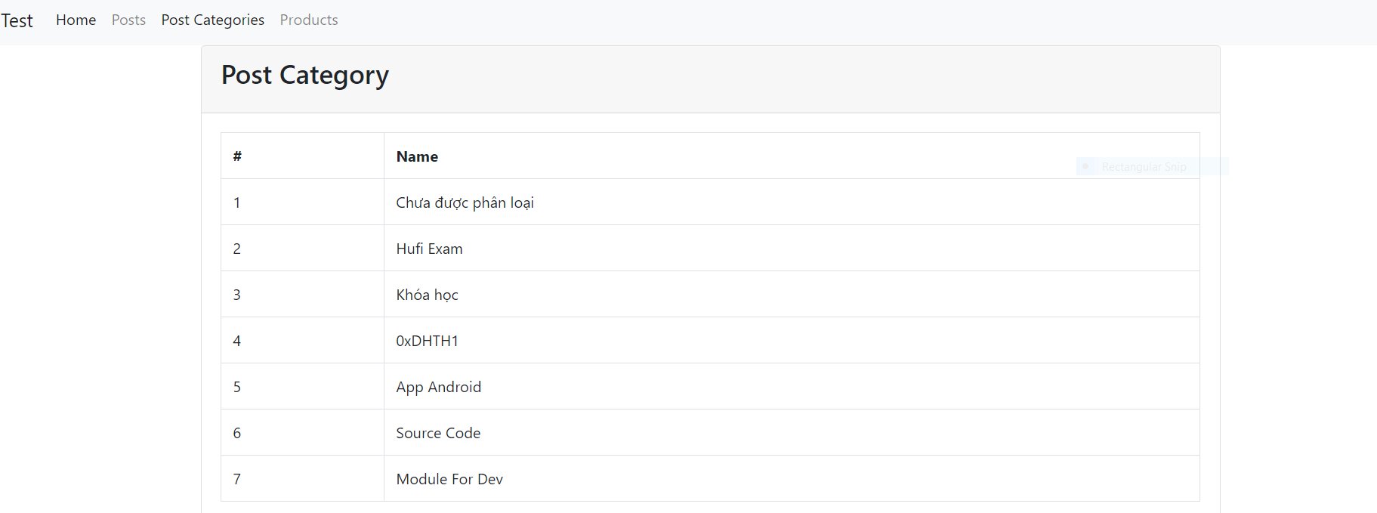
Demo Trên Website.
GET
POST
PUT
Link_API_1.php
Link_API_2.php
DEL
Link_API_3.php

Slide 9
Tài Liệu & Cám ơn.
API là gì ?  Vào Link
Tạo API ?  Vào Link
Download project Android ?  Vào Link
Download project Website ?  Vào Link

